Slide 1
Достойные сыны Северной Осетии

Slide 2
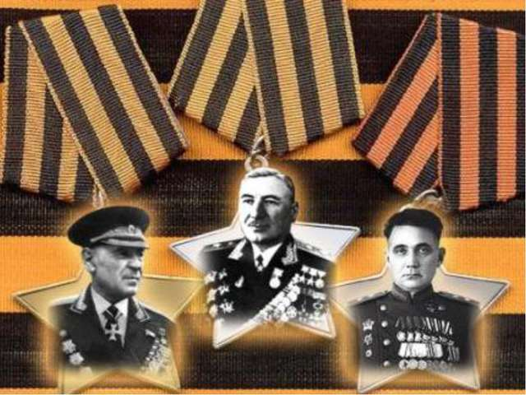

Slide 16
И.А.Плиев, Х. Мамусов, Г.И. Хетагуров были и остаются великими сынами всей многонациональной Осетии, которая будет вечно хранить о них благодарную память.

